Slide 1
Bài 1. Triển khai giao thức PAP, CHAP

Slide 2
Mục lục
Triển khai giao thức PAP
Triển khai giao thức CHAP
Thuật ngữ và lệnh

Slide 3
I. Triển khai giao thức PAP

Slide 4
Các bước chuẩn bị
- Chuẩn bị:
+Môi trường giả lập GNS3
+Công cụ bắt gói tin: Wireshark(có sẵn khi cài GNS3)
-Lưu ý:
+Giao thức PAP 2 chiều nên 2 router sẽ có 2 tài khoản trong database và sent-user cả 2 bên
+Username và password 2 router có thể khác nhau

Slide 5
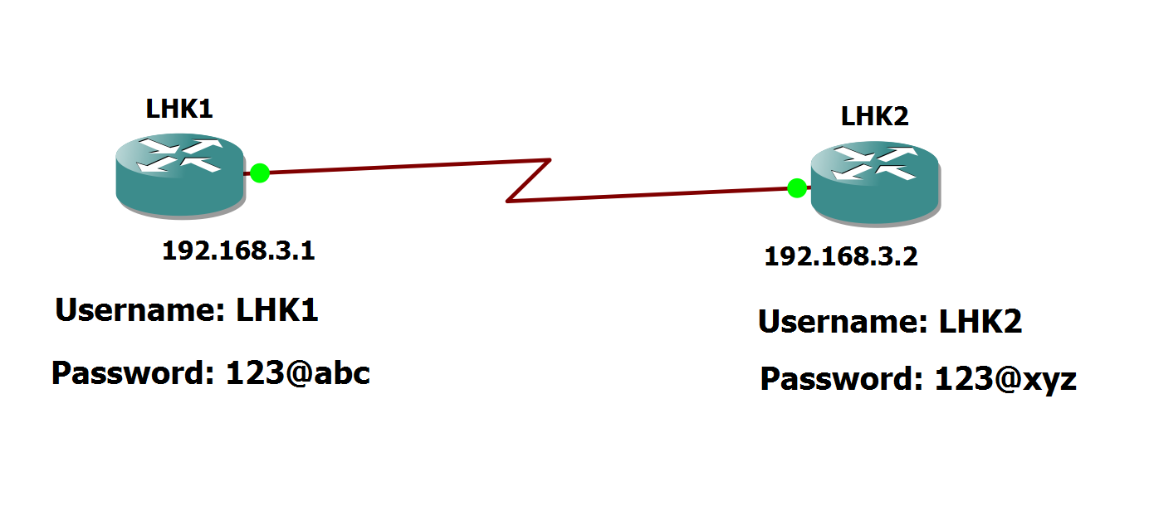
Mô hình mạng để triển khai giao thức PAP 2 chiều

Slide 6
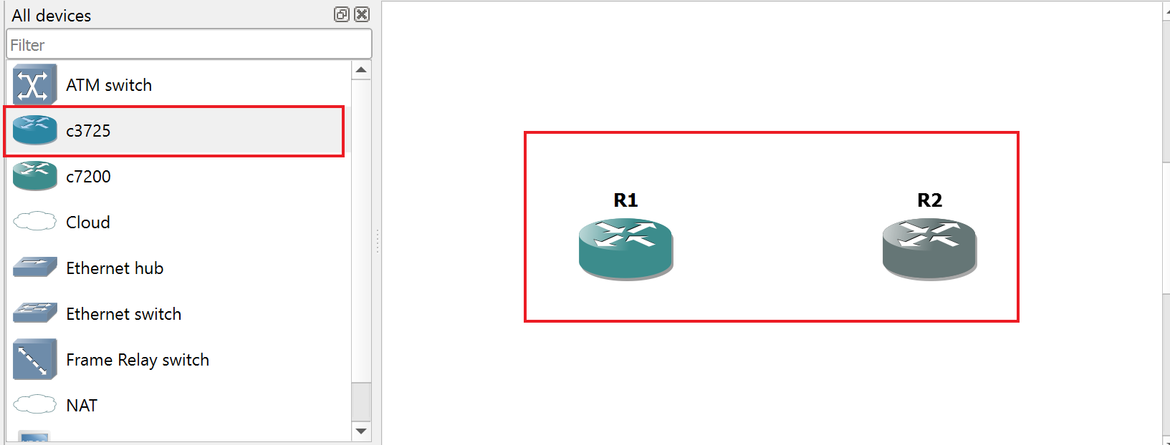
I.1. Triển khai mô hình

Slide 7
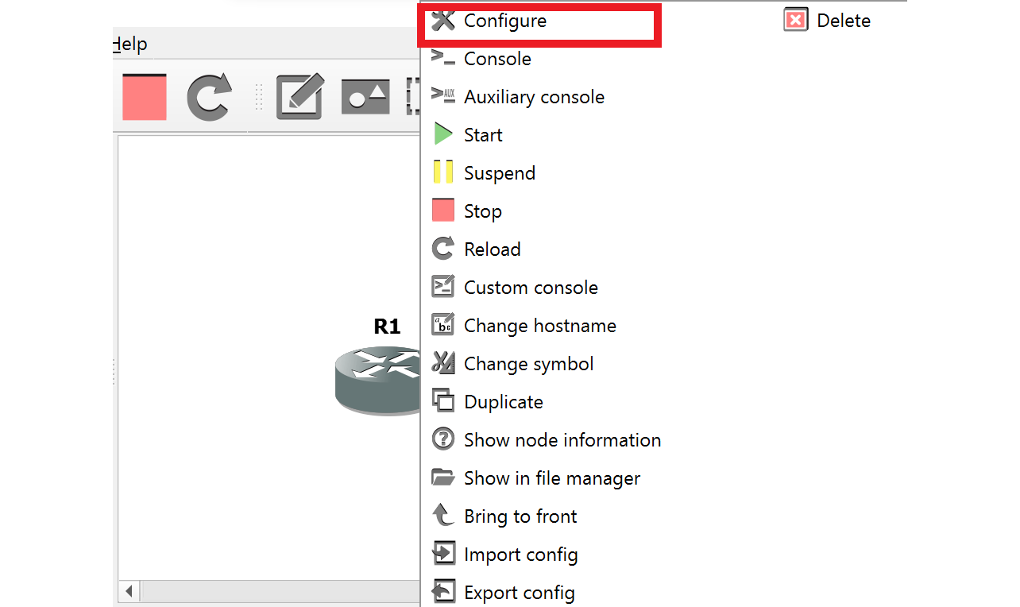
I.1. Triển khai mô hình

Slide 8
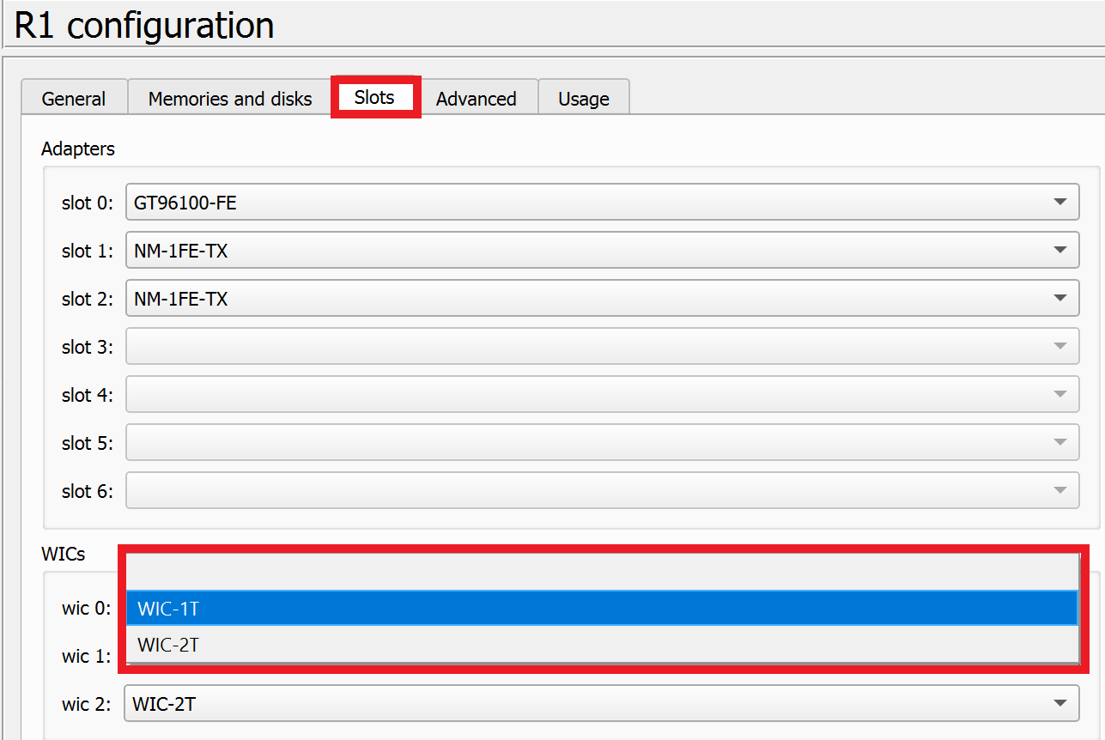
I.1. Triển khai mô hình

Slide 9
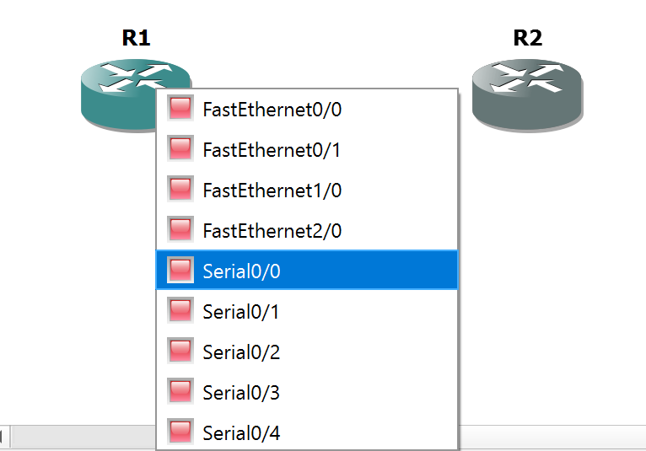
I.1. Triển khai mô hình

Slide 10
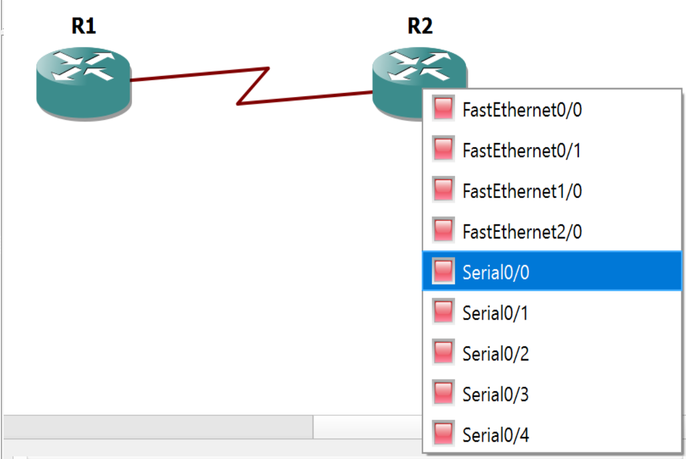
I.1. Triển khai mô hình

Slide 11
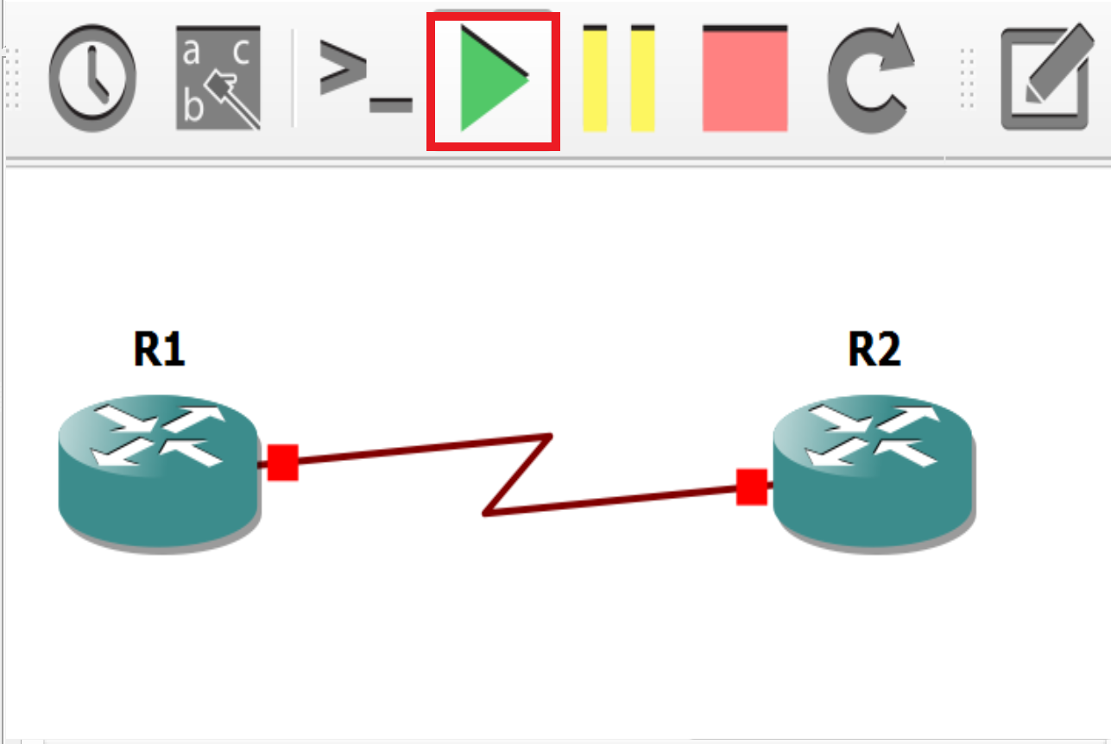
I.1. Triển khai mô hình

Slide 12
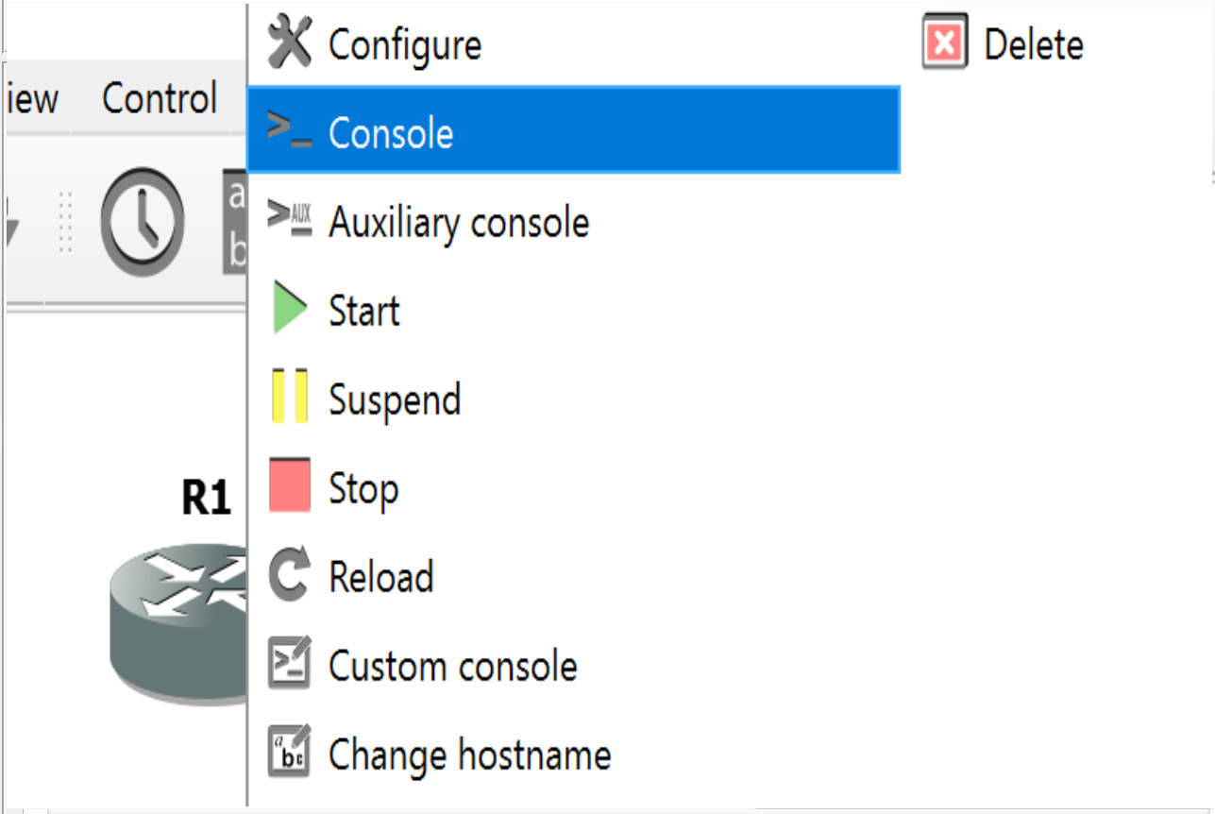
I.2. Cấu hình Router LHK1

Slide 13
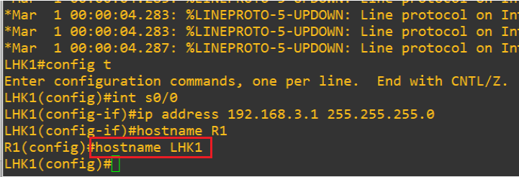
I.2. Cấu hình Router LHK1

Slide 14
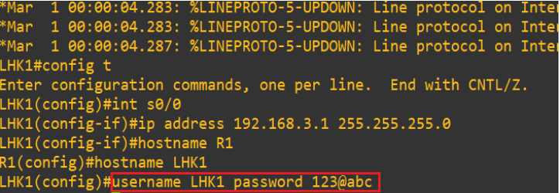
I.2. Cấu hình Router LHK1

Slide 15
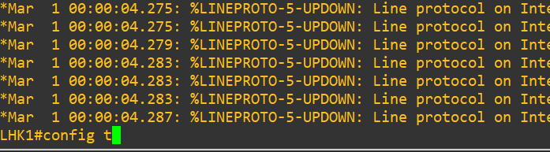
I.2. Cấu hình Router LHK1

Slide 16
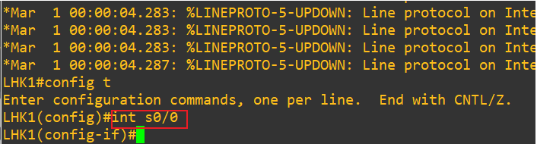
I.2. Cấu hình Router LHK1

Slide 17
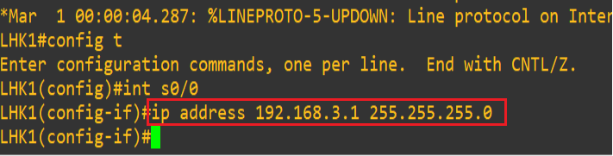
I.2. Cấu hình Router LHK1

Slide 18
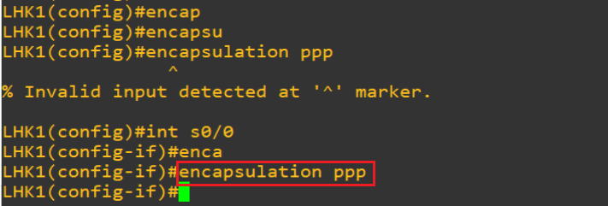
I.2. Cấu hình Router LHK1

Slide 19
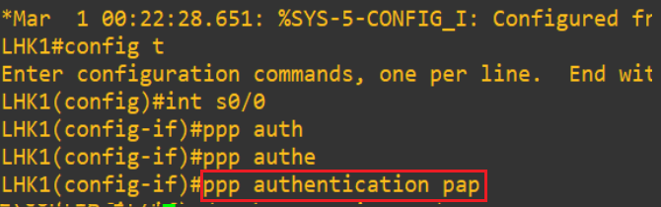
I.2. Cấu hình Router LHK1

Slide 20
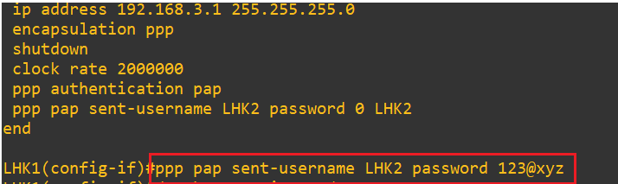
I.2. Cấu hình Router LHK1

Slide 21
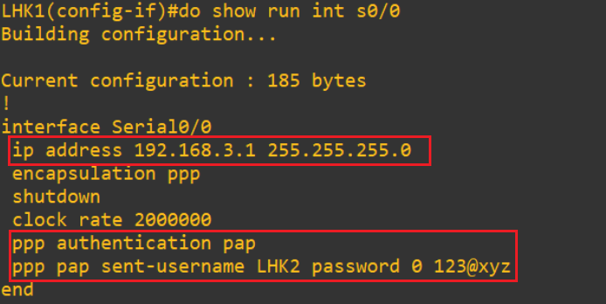
I.2. Cấu hình Router LHK1

Slide 22
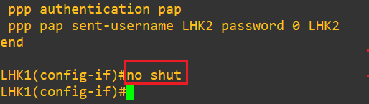
I.2. Cấu hình Router LHK1

Slide 23
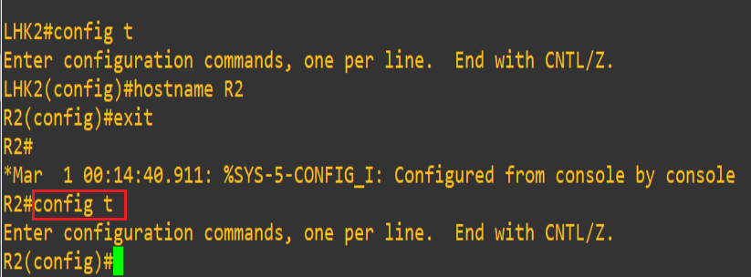
I.2. Cấu hình Router LHK2

Slide 24
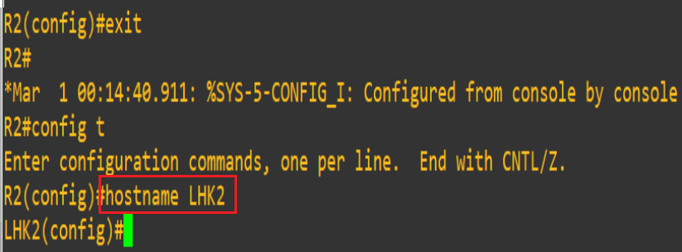
I.2. Cấu hình Router LHK2

Slide 25
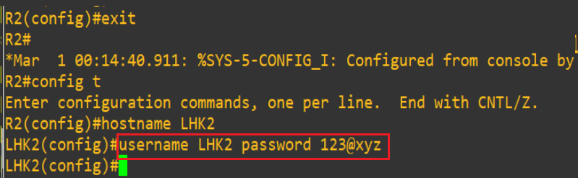
I.2. Cấu hình Router LHK2

Slide 26
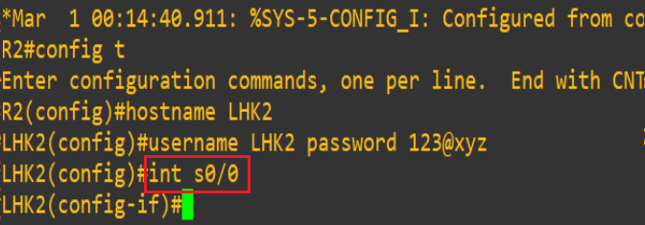
I.2. Cấu hình Router LHK2

Slide 27
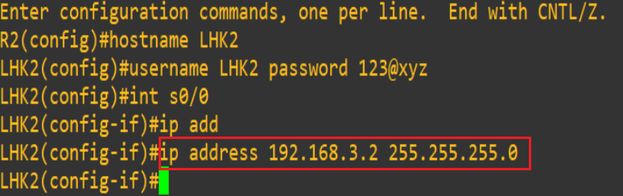
I.2. Cấu hình Router LHK2

Slide 28
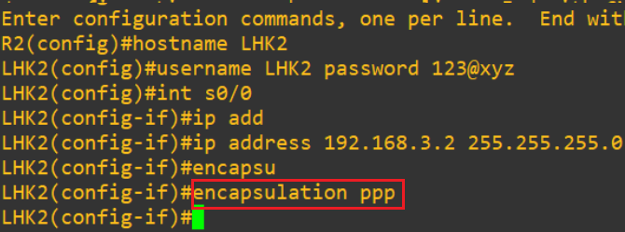
I.2. Cấu hình Router LHK2

Slide 29
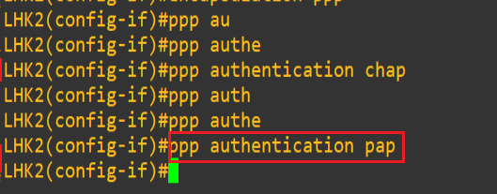
I.2. Cấu hình Router LHK2

Slide 30
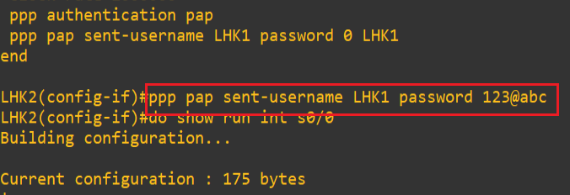
I.2. Cấu hình Router LHK2

Slide 31
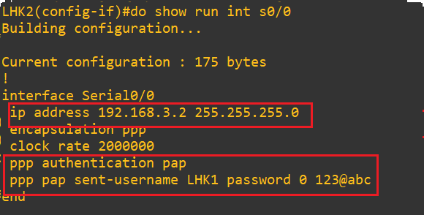
I.2. Cấu hình Router LHK2

Slide 32
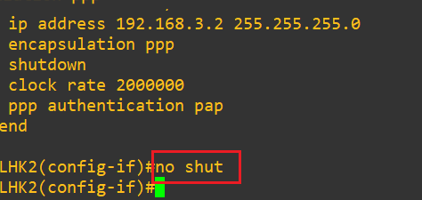
I.2. Cấu hình Router LHK2

Slide 33
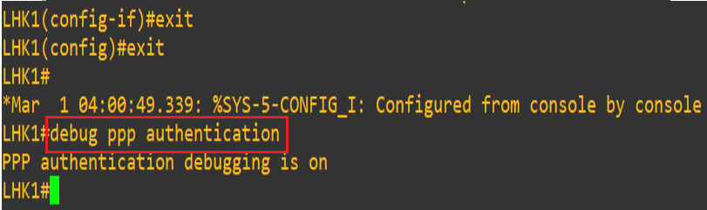
I.3. Bắt gói tin(Tại LHK1)

Slide 34
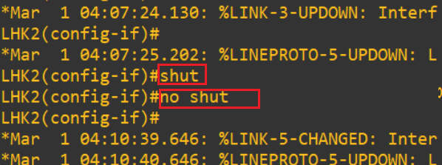
I.3. Bắt gói tin(Tại LHK2)

Slide 35
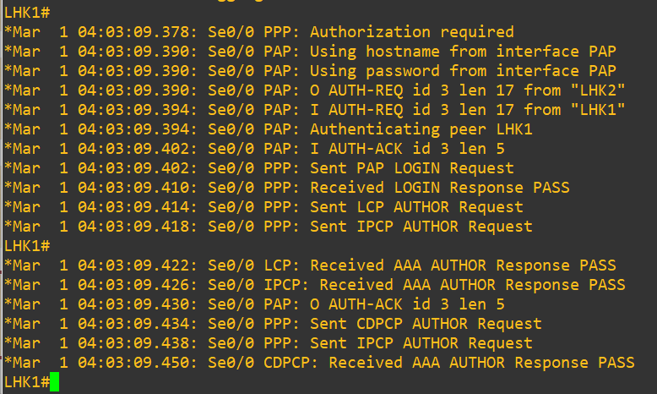
I.3. Bắt gói tin(Kết quả bắt gói tin)

Slide 36
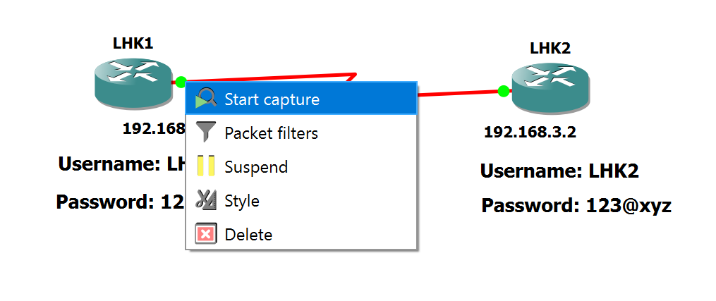
I.3. Bắt gói tin(Kết quả bắt gói tin)

Slide 37
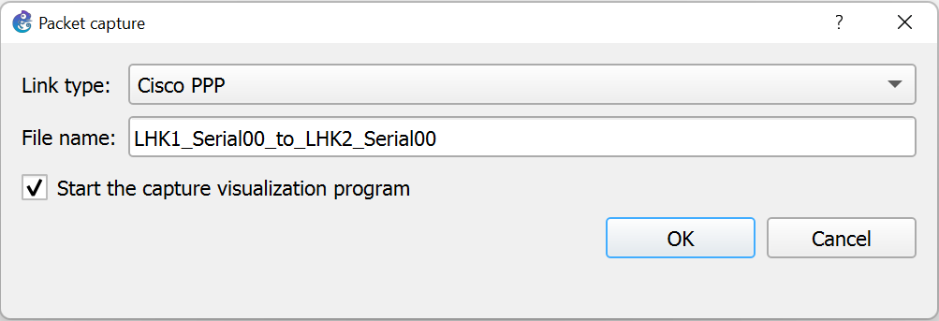
I.3. Bắt gói tin(Kết quả bắt gói tin)

Slide 38
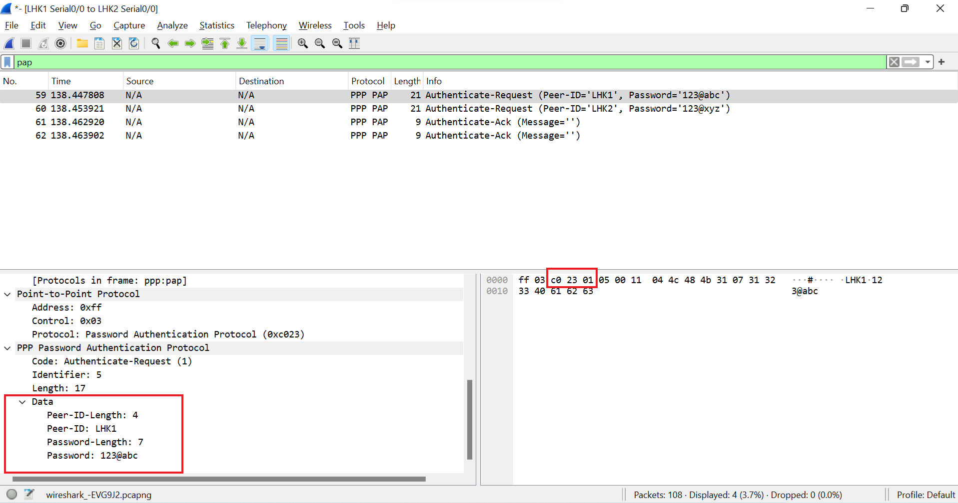
I.3. Bắt gói tin(Kết quả bắt gói tin)

Slide 39
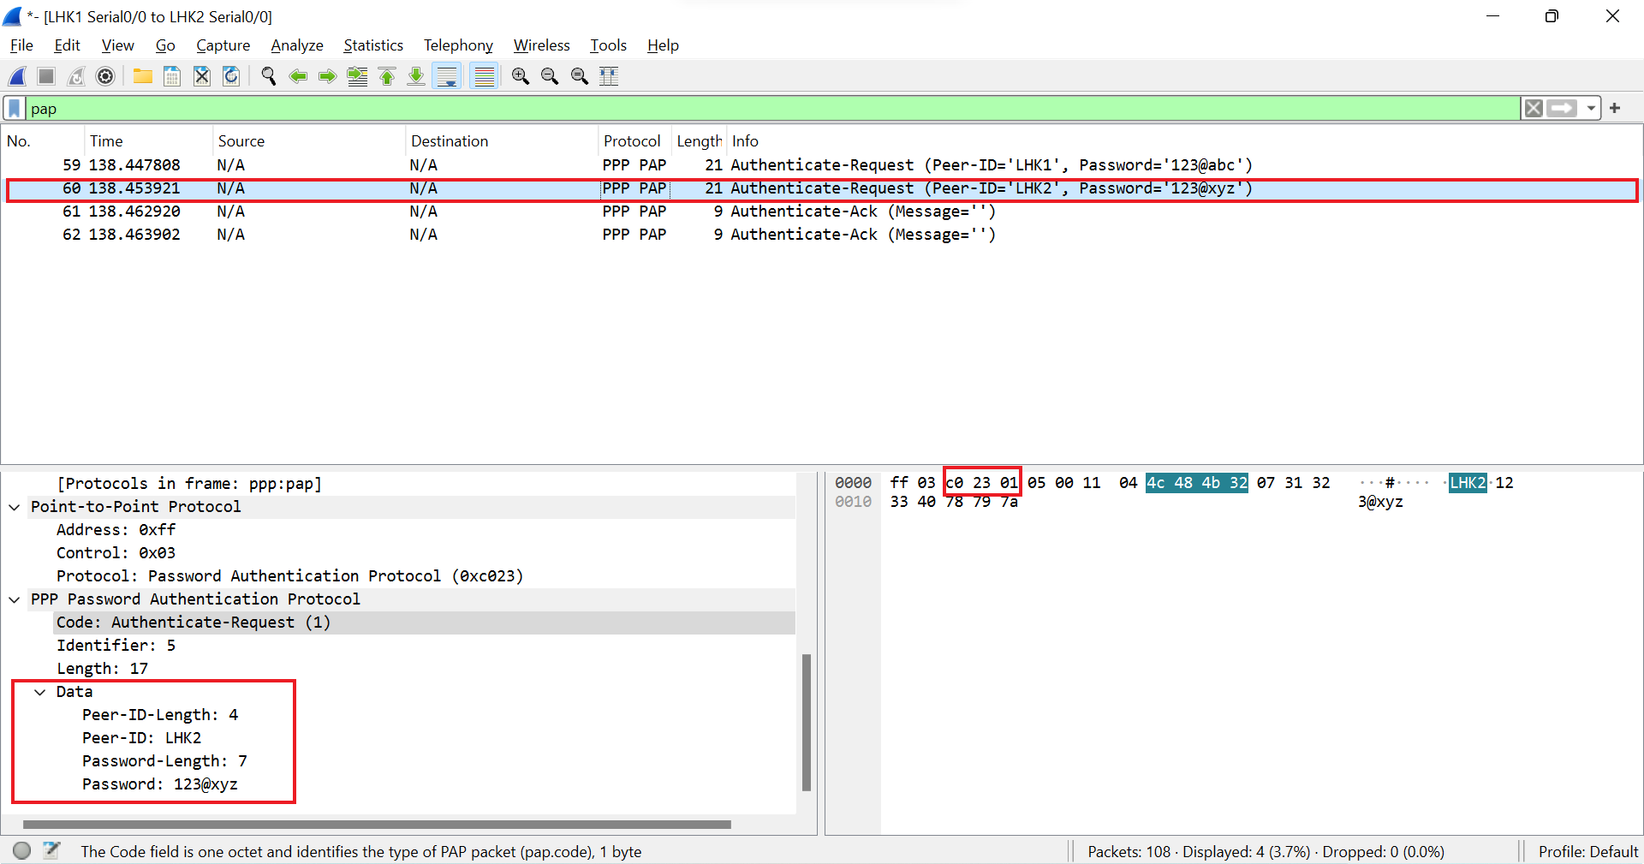
I.3. Bắt gói tin(Kết quả bắt gói tin)

Slide 40
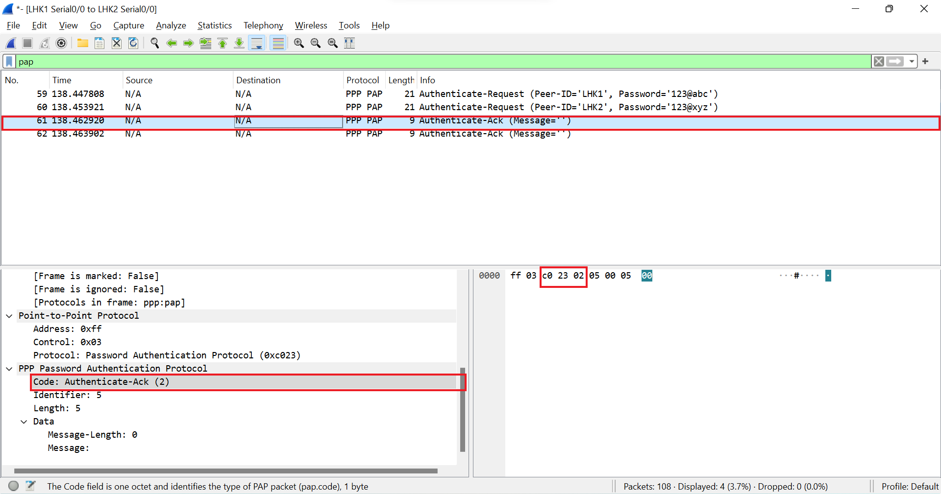
I.3. Bắt gói tin(Kết quả bắt gói tin)

Slide 41
II. Triển khai giao thức PAP

Slide 42
Các bước chuẩn bị
- Chuẩn bị:
+Môi trường giả lập GNS3
+Công cụ bắt gói tin: Wireshark(có sẵn khi cài GNS3)
-Lưu ý:
+Bên Router 1 chứa username của Router 2 và ngược lại
+Password tùy ý nhưng phải giống nhau

Slide 43
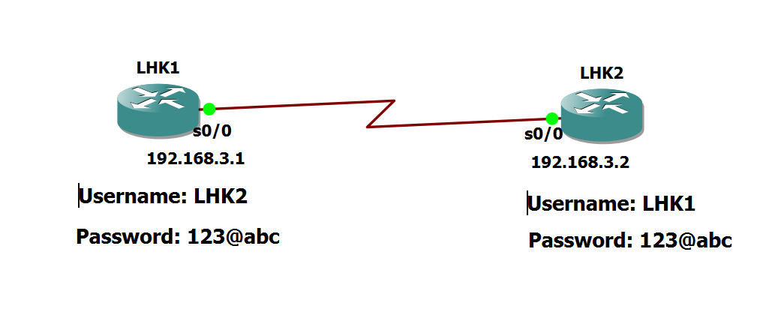
Mô hình mạng triển khai giao thức CHAP

Slide 44
II.1. Triển khai mô hình
Mô hình được cấu hình và triển khai tương tự giao thức PAP ở phần I

Slide 45
II.2. Cấu hình Router
Phần IP Address được cấu hình giống giao thức PAP ở phần I

Slide 46
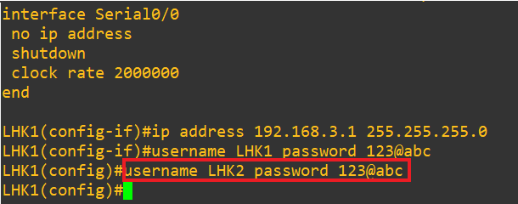
II.2. Cấu hình Router(Tại LHK1)

Slide 47
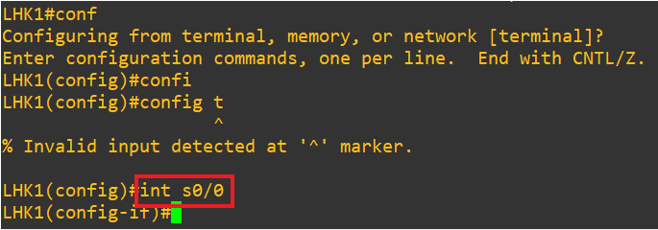
II.2. Cấu hình Router(Tại LHK1)

Slide 48
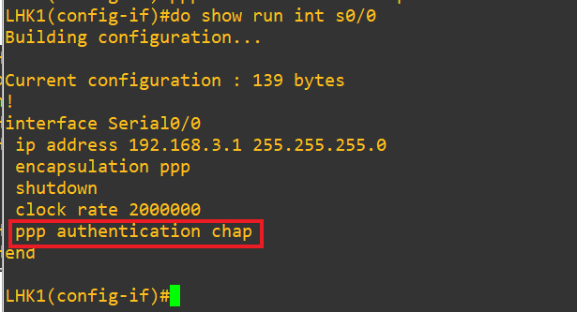
II.2. Cấu hình Router(Tại LHK1)

Slide 49
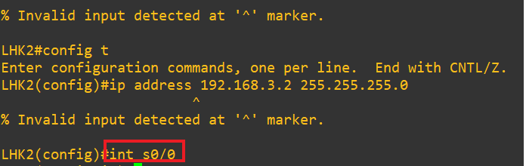
II.2. Cấu hình Router(Tại LHK2)

Slide 50
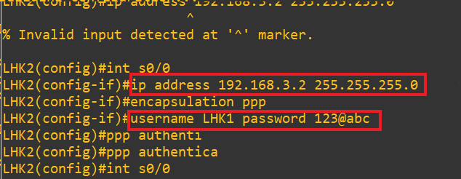
II.2. Cấu hình Router(Tại LHK2)

Slide 51
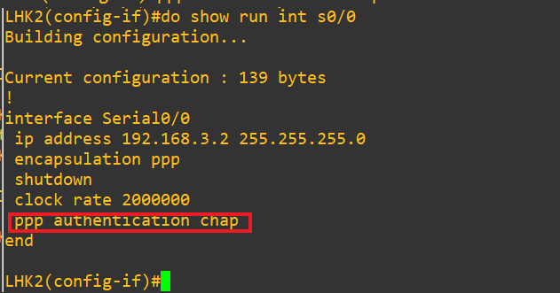
II.2. Cấu hình Router(Tại LHK2)

Slide 52
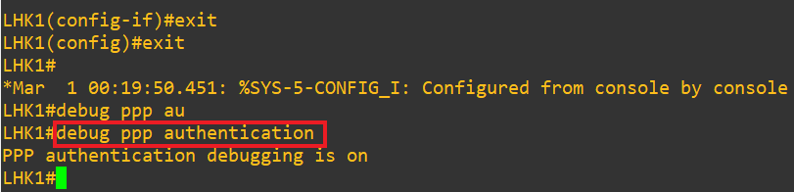
II.3. Bắt gói tin(Tại LHK1)

Slide 53
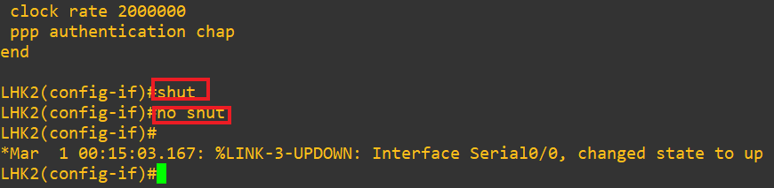
II.3. Bắt gói tin(Tại LHK2)

Slide 54
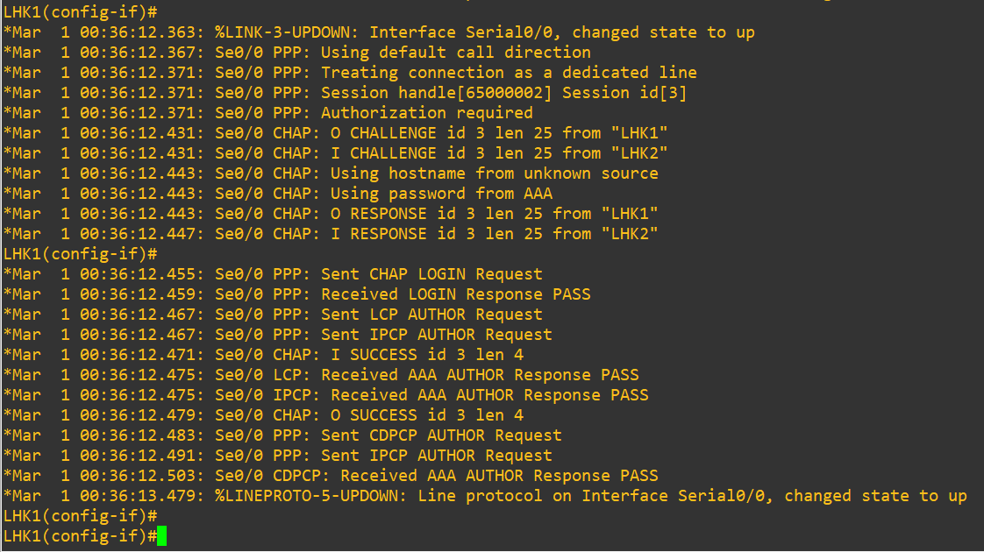
II.3. Kết quả bắt gói tin(Tại LHK1)

Slide 55
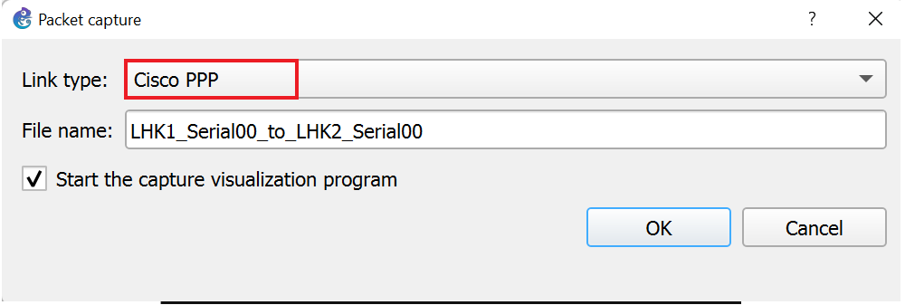
II.3. Kết quả bắt gói tin

Slide 56
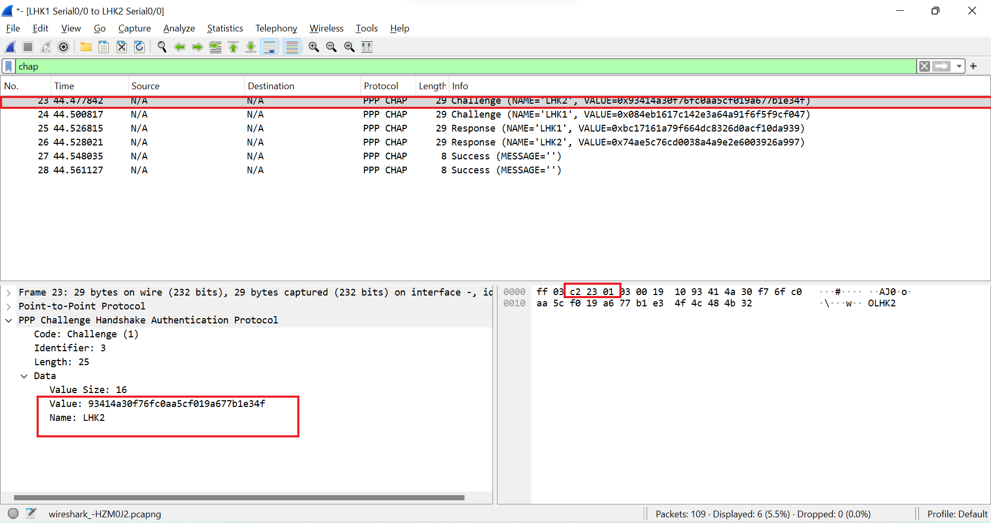
II.3. Kết quả bắt gói tin

Slide 57
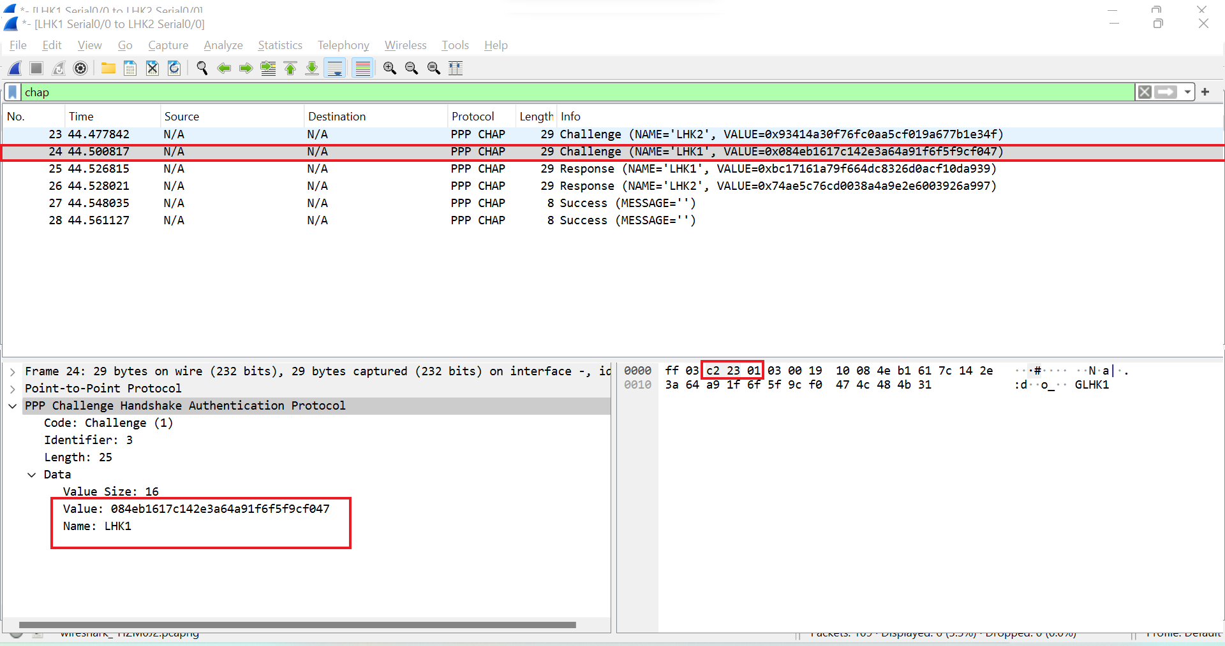
II.3. Kết quả bắt gói tin

Slide 58
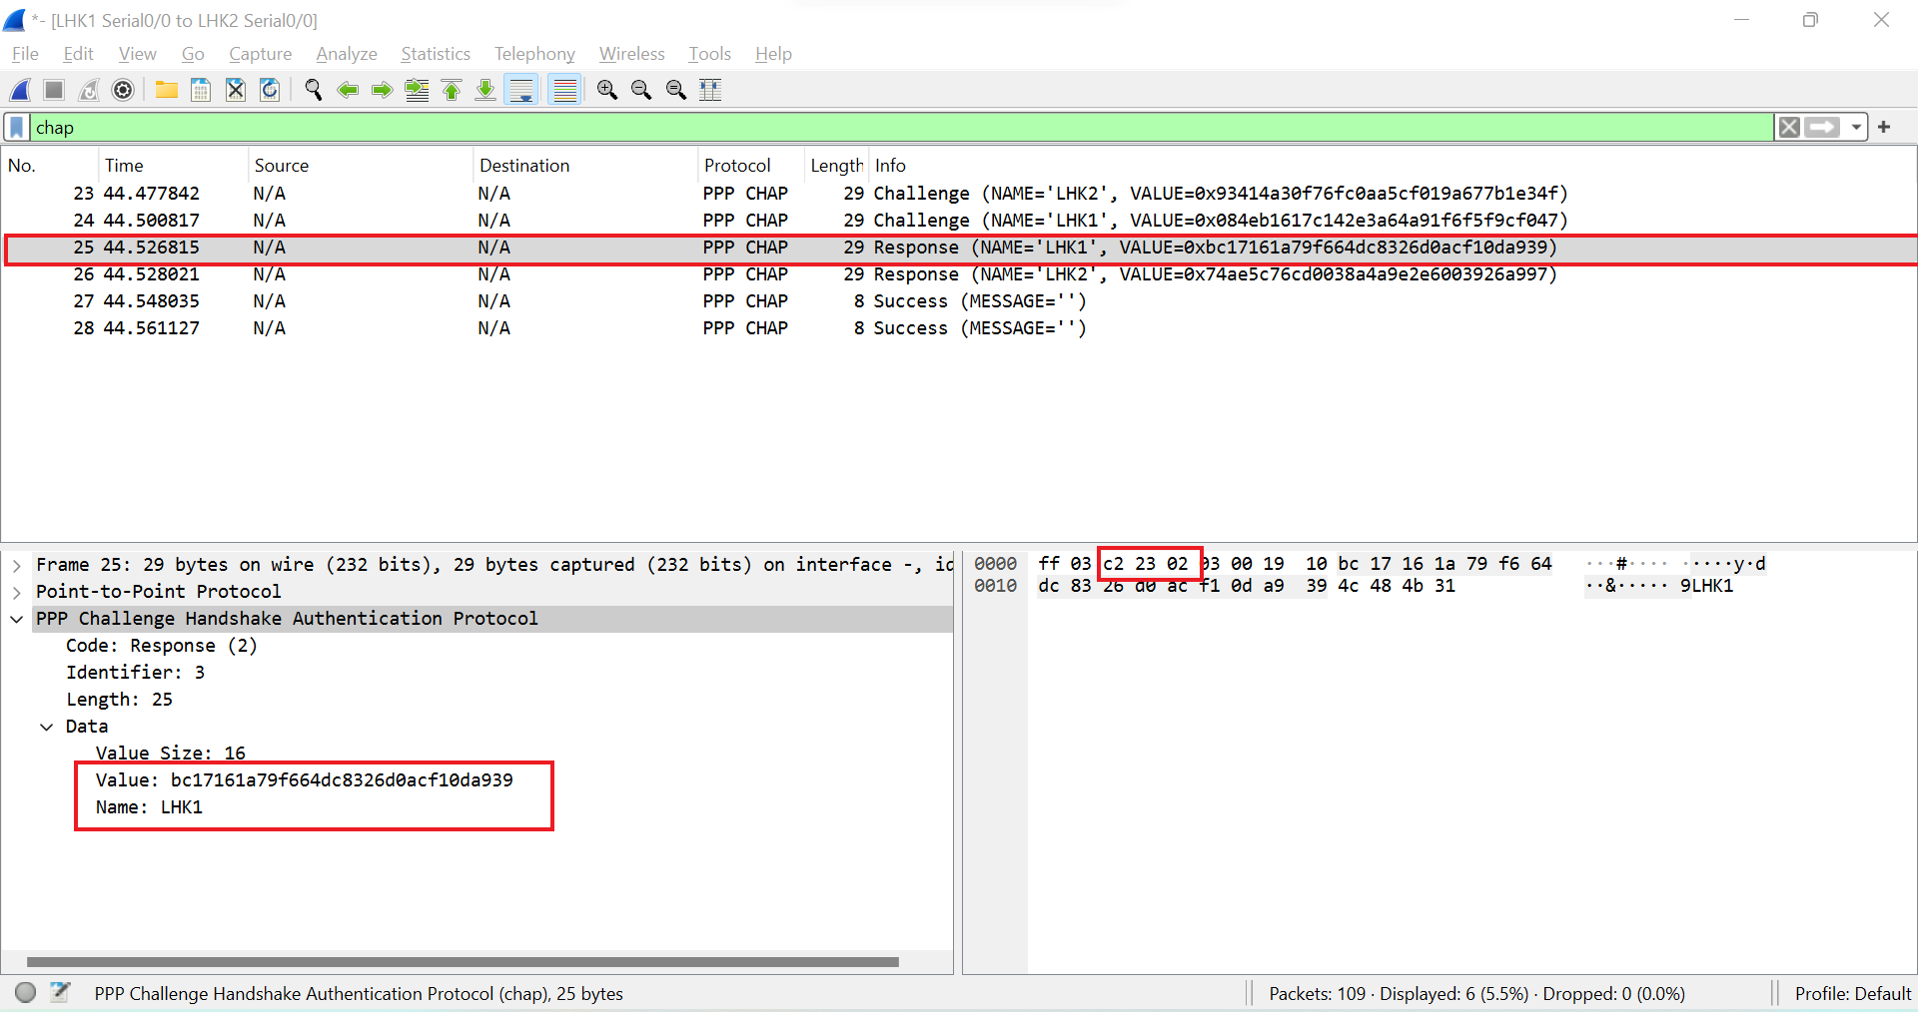
II.3. Kết quả bắt gói tin

Slide 59

II.3. Kết quả bắt gói tin

Slide 60

II.3. Kết quả bắt gói tin

Slide 61

II.3. Kết quả bắt gói tin

Slide 62
Cảm ơn thầy, cô và các bạn đã lắng nghe

Slide 63
III. Thuật ngữ và lệnh
Debug ppp authentication: Bật chế độ debug cho giao thức PPP
Conf t(configure terminal): Vào chế độ config
Copy running-config startup-config: Save cấu hình đang chạy vào startup
Username[…] password[…]: Đăng ký tài khoản vào data
Hostname[…]: Đặt tên Router
Do show int s0/0: Hiện thông tin của interface s0/0
So show run int s0/0: Hiện thông tin chạy của interface s0/0
Int s0/0: Chọn interface s0/0 để vào config

Slide 64
III. Thuật ngữ và lệnh
Ip address X.X.X.X Y.Y.Y.Y: X là IP, Y là subnet mask
Encapsulation ppp: Chọn đóng gói gói tin là giao thứ Point-to-Point
PPP authentication PAP(CHAP): Trong PPP, chọn giao thức PAP hoặc CHAP
Shut(shutdown): Tắt Router
No shut(no shutdown): Bật Router

